Slide 1

Juan Miguel Gomez Daniela Colmenares
Camila Vanegas Carlos Camacho

Slide 2
Componente propio:
Botón de pánico

Slide 3

Descripción
-Un botón que con un solo toque le permite al usuario informar que este se encuentra en una situación comprometedora que lo deja vulnerable o incluso puede poner en riesgo su vida.

Slide 4
Descripción
-El botón de pánico enviará un mensaje de alerta donde mostrará la ubicación actual del usuario a todos los contactos junto con una notificación que indica que está solicitando ayuda.

Slide 5
Descripción
-El mensaje de alerta será enviado solo a los contactos registrados en la aplicación, es decir a la lista de amigos del usuario.

Slide 6
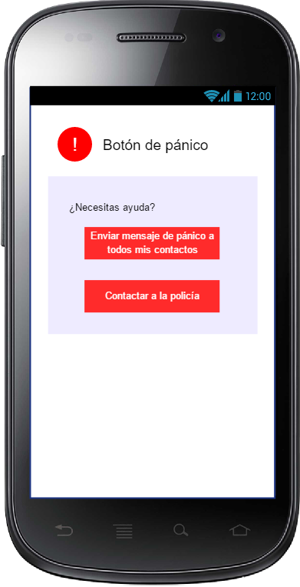

Slide 7
Componente propio:
Información de interés

Slide 8
Descripción
-Se le ofrecerá al usuario herramientas para consultar información de interés.
-El usuario encontrará un manual de usuario, manual de funcionamiento, reglamentación actual para los ciclistas y anexo con ciclovía actual de la ciudad.

Slide 9
Descripción
-Se le presentará al usuario cada vez que entre a la aplicación un “tip” que abarcara uno de los temas del material informativo.

Slide 10
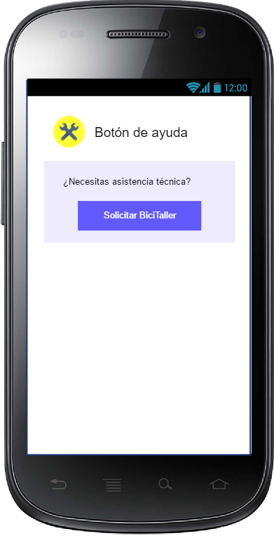

Slide 11
Diagrama de casos de uso

Slide 12
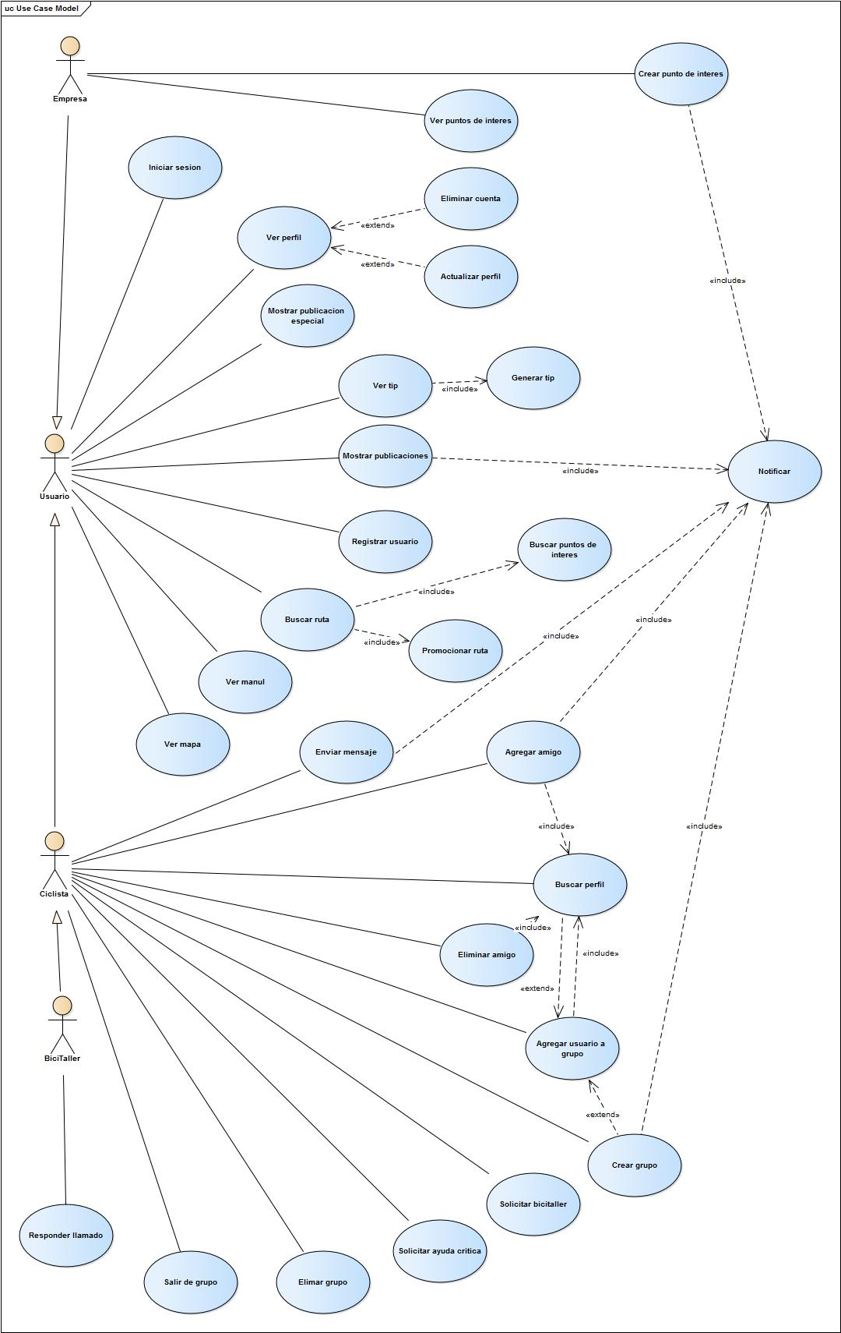

Slide 13
Diagrama de clases

Slide 14
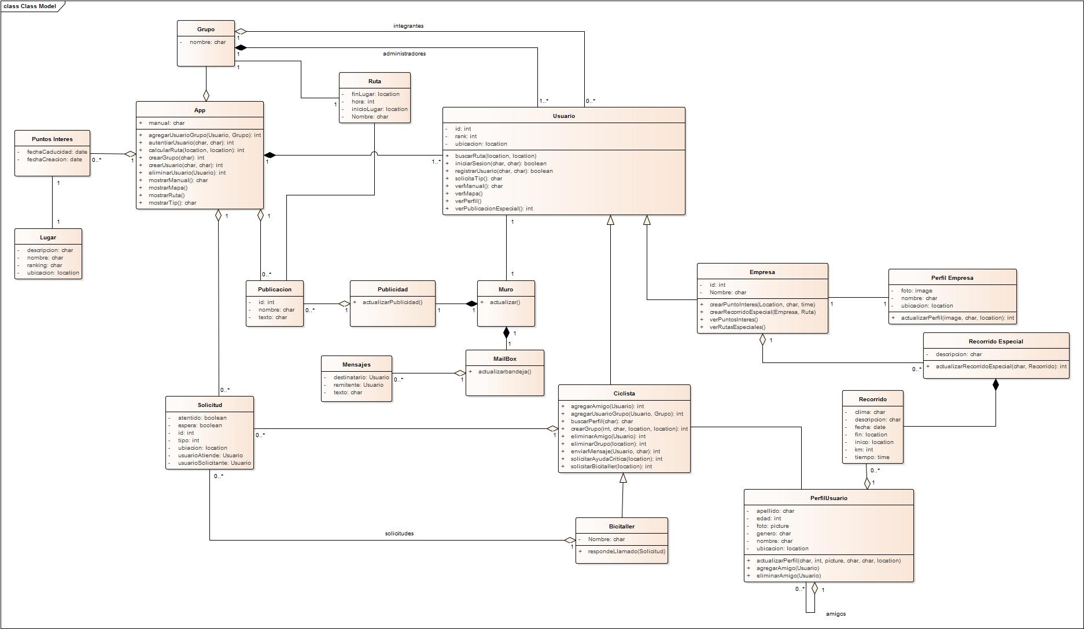
Diagrama de clases

Slide 15
Diagrama de secuencia

Slide 16
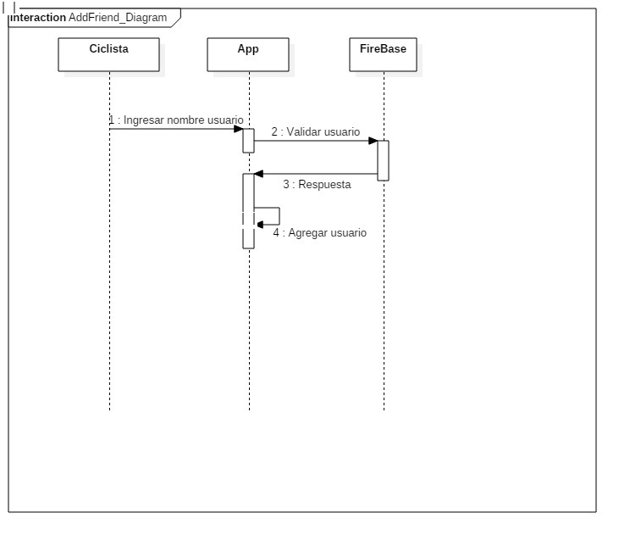
Agregar amigo

Slide 17
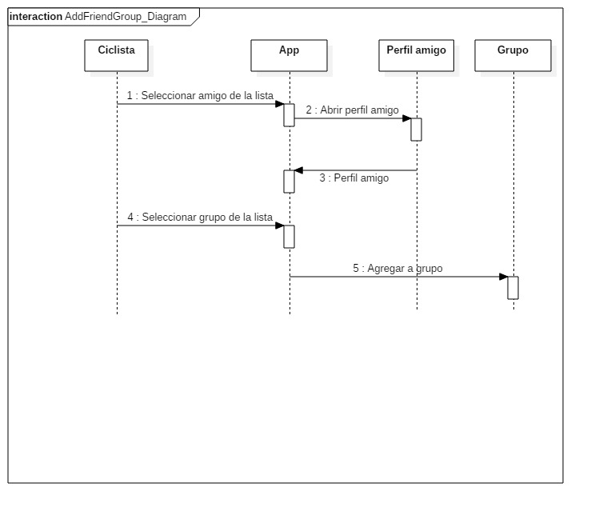
Añadir amigo a grupo

Slide 18
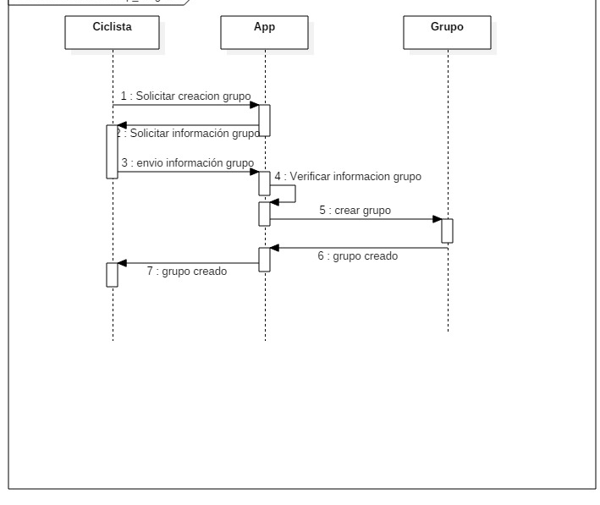
Crear grupo

Slide 19
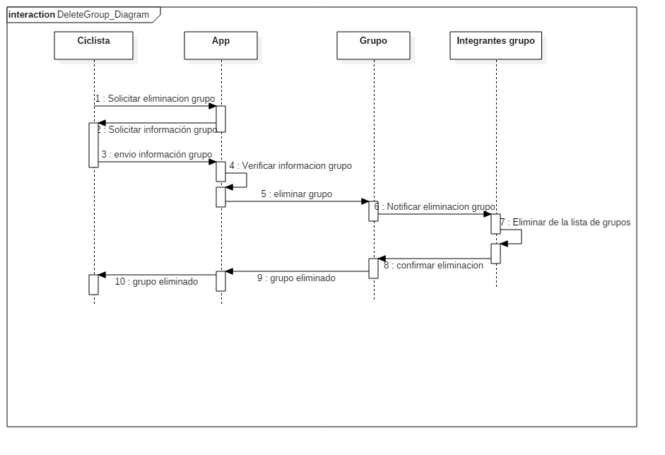
Eliminar grupo

